Slide 1

파이썬 프로그래밍 _권보미

Slide 2
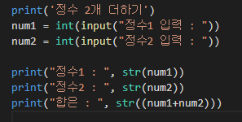
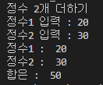
1. 콘솔 입력과 출력
소스
실행 결과

Slide 3


2. 문자형 데이터 타입 사용하기
소스
실행 결과

Slide 4
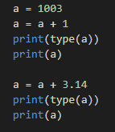

3. 숫자형 데이터 타입 사용하기
소스
실행 결과

Slide 5
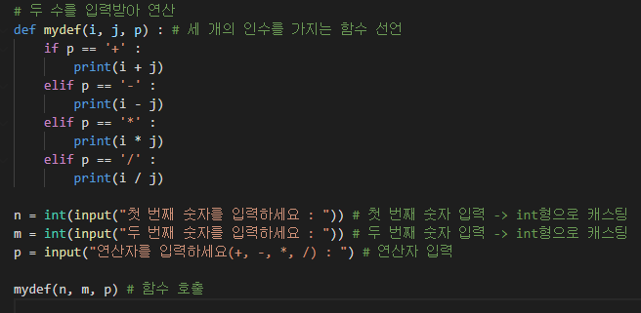




4. 연산자 활용하기
소스
실행 결과

Slide 6
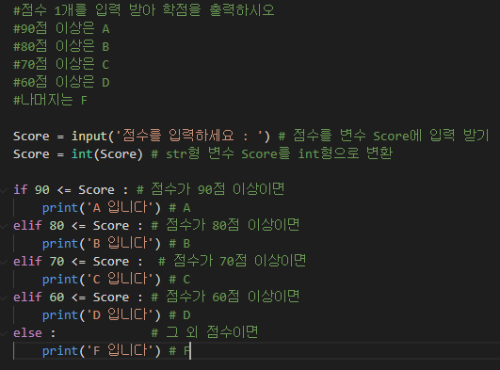





5. 조건문 사용하기
소스
실행 결과

Slide 7




6. 반복문 사용하기
소스1
실행 결과1
실행 결과2
실행 결과3
소스2
소스3

Slide 8

7. 함수 만들고 사용하기
소스
실행 결과

Slide 9
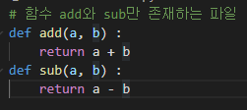

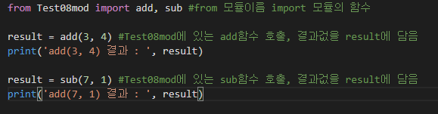
8. 파이썬 모듈 프로그램 작성하기
Test08mod.py 소스
Test08.py 실행 결과
Test08.py 소스

Slide 10
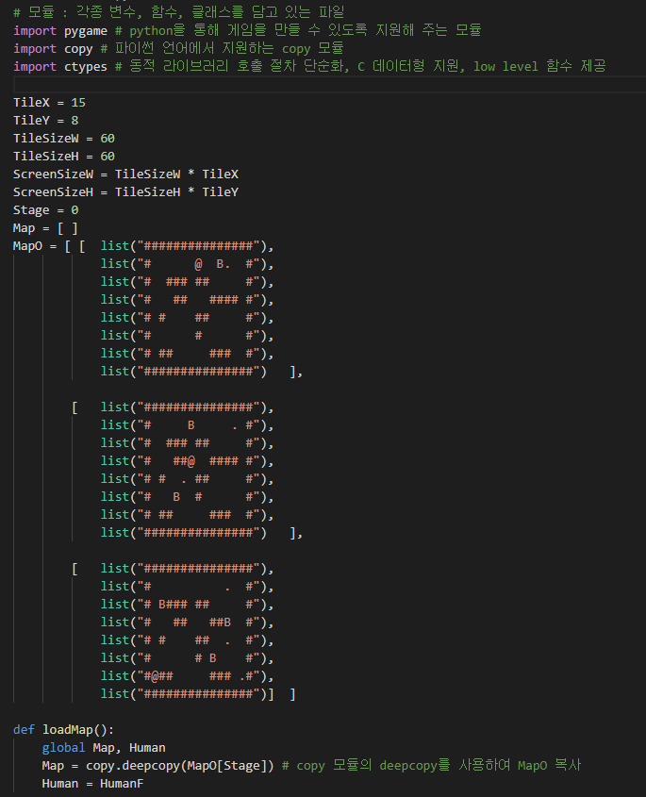
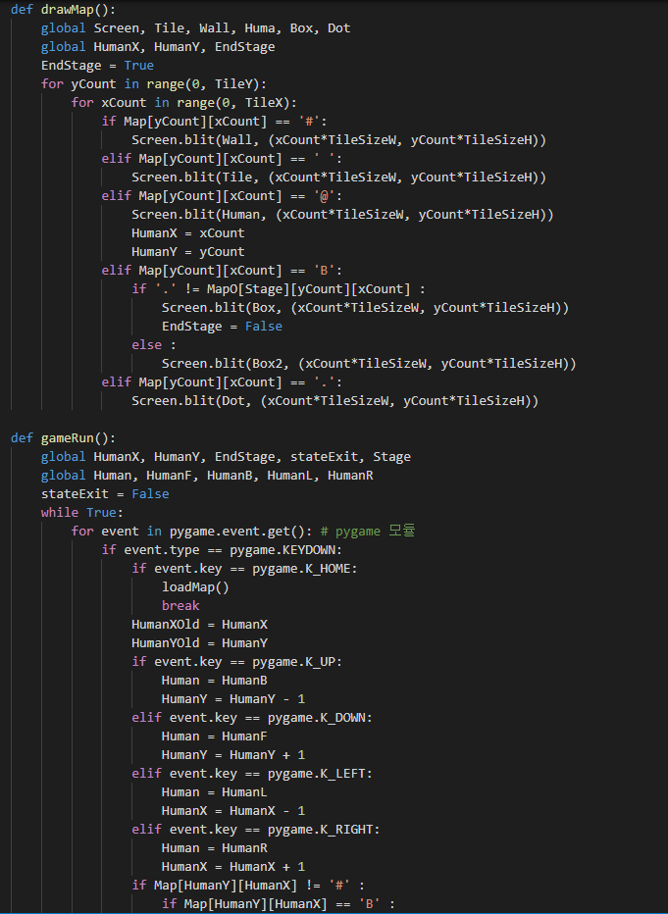
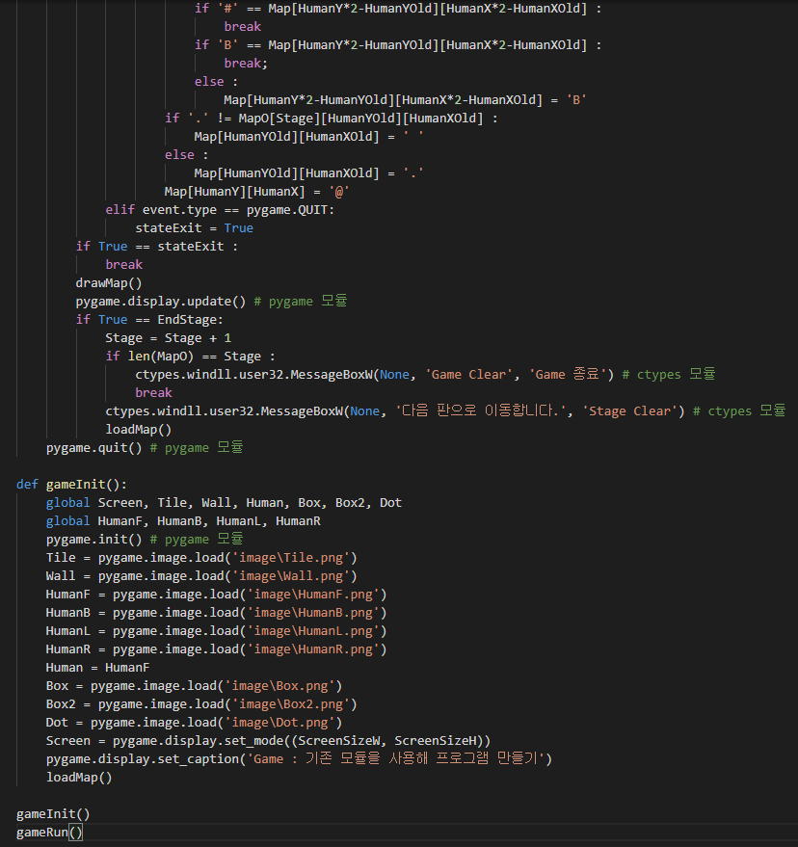
9. 기존 모듈을 사용해서 파이썬 프로그램 작성하기
기존 모듈 중 pygame, copy, ctypes 사용 -> 게임 프로그램을 만드는 소스

Slide 11
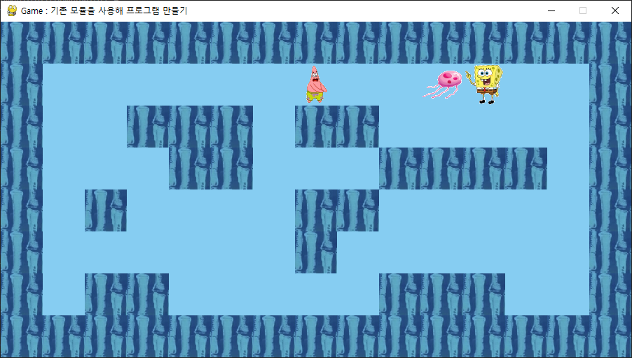
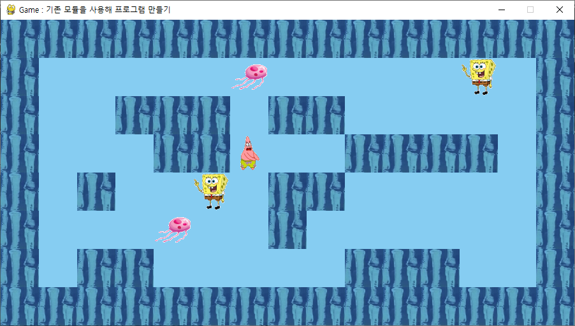
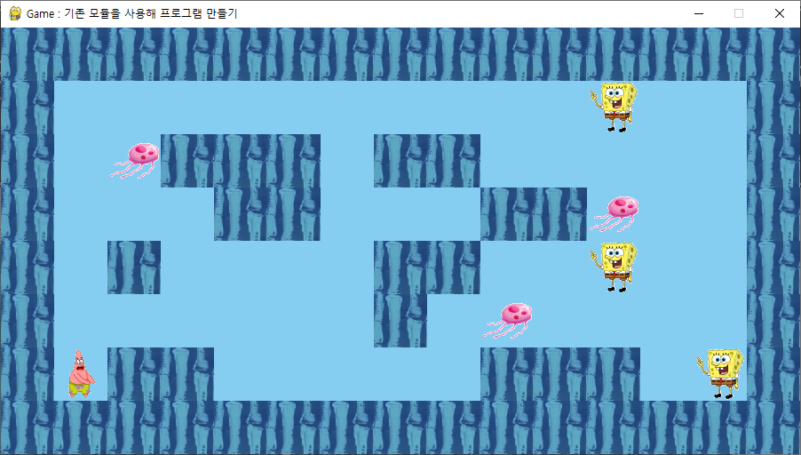
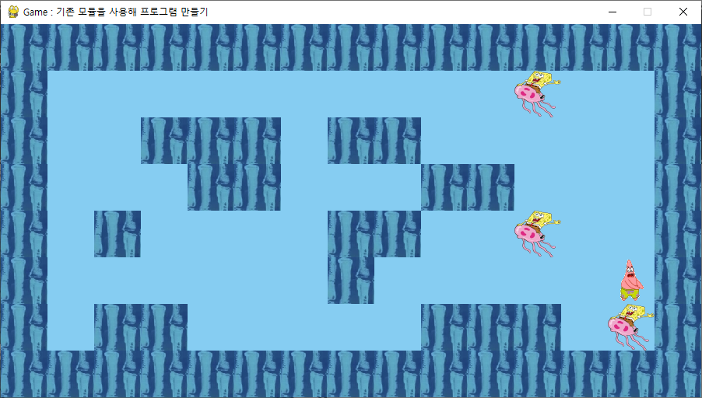
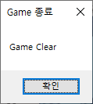
9. 기존 모듈을 사용해서 파이썬 프로그램 작성하기
기존 모듈 중 pygame, copy, ctypes 사용 -> 게임 프로그램 소스 실행 결과
Stage1
Stage2
Stage3
게임 종료

Slide 12
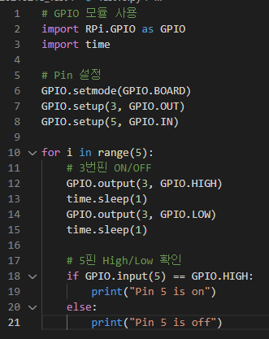

10. RPI.GPIO 라이브러리로 GPIO 제어하기
소스
실행 결과

Slide 13

감사합니다

